Slide 1
Presentación de Proyecto de Graduación 2014
Integración de sistemas de información por medio de Servicios Web
Previo a la obtención del Título
Ingeniero en Sistemas Computacionales
Presentado por:
10311126 Román Arturo Pineda Soto

Slide 2
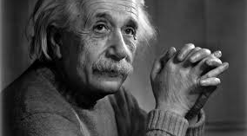
“La imaginación es más importante que el conocimiento”
-- Albert Einstein

Slide 3
Proyecto de Vinculación
1. Infraestructura
2. Extracción de Datos
3. Aplicaciones Web
4. Impacto al negocio.

Slide 4

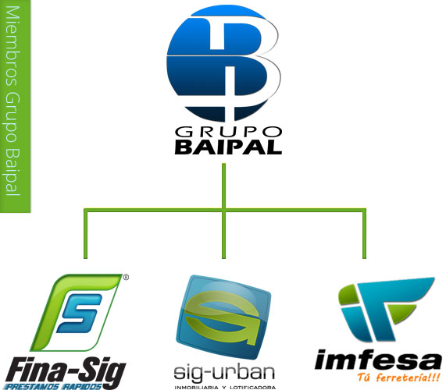
Grupo BAIPAL
Grupo BAIPAL es una empresa especializada en el rubro de bienes raíces desarrollando y promoviendo proyectos residenciales de vivienda totalmente urbanizados así como ofreciendo servicios inmobiliarios.

Slide 5
Análisis de Involucrados
Involucrado | Rol
Grupo Baipal | Beneficiario Directo
Román Pineda | Arquitecto de la Solución
Ing. Diana Cárcamo | Asesor Metodológico
Dr. Carlos Arias | Asesor Temático

Slide 6
Árbol de Problema
Información Desactualizada
Información Inaccesible
Información Entregada de Manera Tardía
Integración de Sistemas Legado
Poco poder computacional
Tecnología Incompatible
Costo de Procesamiento

Slide 7
Árbol de Objetivos
Información Actualizada
Información Accesible
Información Entregada a Tiempo
Integración de Sistemas Legado

Slide 8
Análisis de Alternativas
Alternativa | Solución
Alternativa 1 | Reemplazar el sistema de información por uno más moderno y con mayor capacidad.
Alternativa 2 | Dedicar un recurso humano a la generación de reportes e indicadores.
Alternativa 3 | Delegar la tarea de indicadores a un sistema en la nube como servicio.

Slide 9
Matriz de Marco Lógico
Objetivos | Meta | Indicadores | Verificación | Supuestos
Fin | Crear una plataforma que permite integrar dos o más sistemas de | N/A | N/A | N/A
Propósito | Aplicar la plataforma integrada a los sistemas de grupo BAIPAL Construir un Middleware en la nube. Generar reportes para KPIs Construir una plataforma base para brindar servicios | Tiempo arriba de plataforma Precisión de los indicadores | Consulta del sistema de inforamción gerencial. Verificación de la conexión a internet del sistema de carga. | Plataforma disponible durante 24 horas 7 días. Extracción exitosa de datos.

Slide 10
Componentes | Middleware Sistema de Información Gerencial Agentes de Extracción | N/A | N/A | N/A
Actividades | Fortalecimiento de la infraestructura Adquisición de servidores en la nube Desarrollo del sistema de información gerencial | Plan de trabajo | Seguimiento al plan de trabajo por medio de reuniones. | Adquisición de equipos de seguridad perimetral. Alquiler de servidores web.

Slide 11
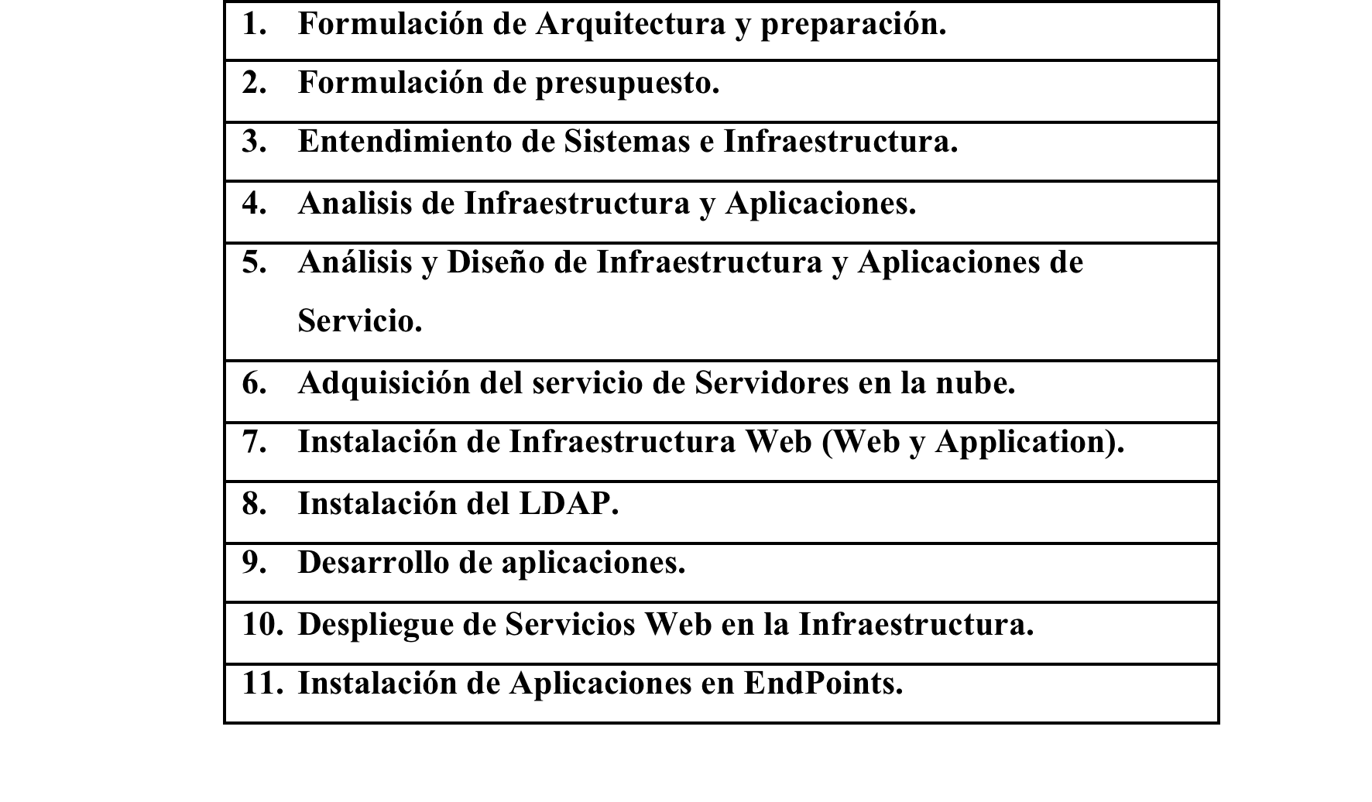
Plan de Trabajo

Slide 12
Mejoras en la infraestructura IT
Instalación de Active Directory nuevo configurado con nivel funcional 2008 R2 y configuración de políticas básicas de seguridad y control.
Configuración de rendimiento para el MySQL interno y configuración adecuada de servidores.

Slide 13
Mejoras en la infraestructura de red
Se promovio la adquisición de los siguientes equipos para la red interna:
Switch Cisco WS-C2960-48TC-L
Switch L3 Cisco WS-C3750V2-48PS-E
Router CISCO891-K9
FortiGate-80CM
Subneteo de la red del grupo a redes:
10.4.10.0/24
10.4.11.0/24
10.4.12.0/24

Slide 14

Infraestructura en la Nube
Se seleccionó Rackspace como plataforma de infraestructura (IaaS) en la nube debido a que sus políticas de seguridad permiten tener clientes para américa latina.

Slide 15
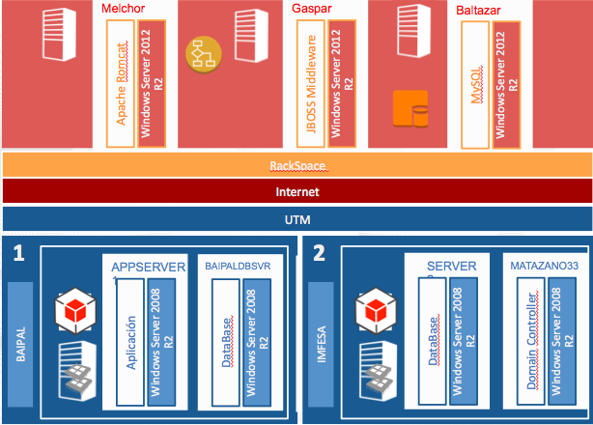

Slide 16
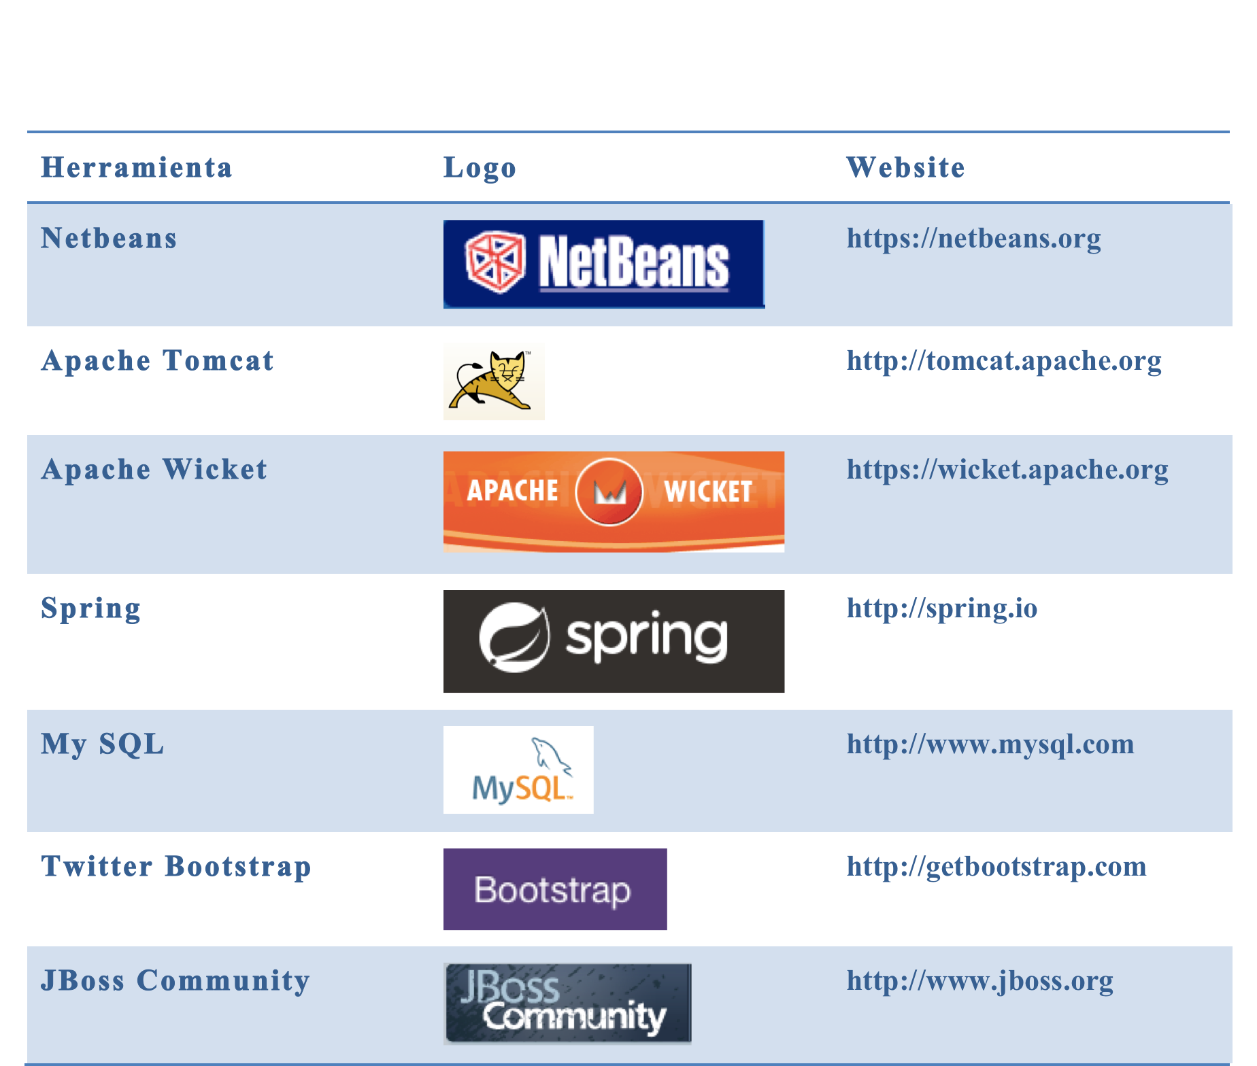
Herramientas de Desarrollo

Slide 17
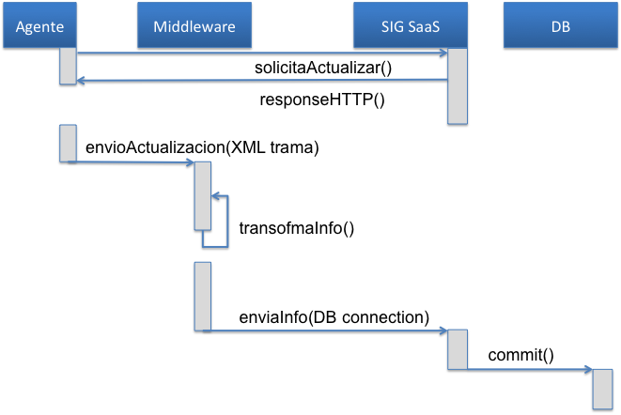

Slide 18
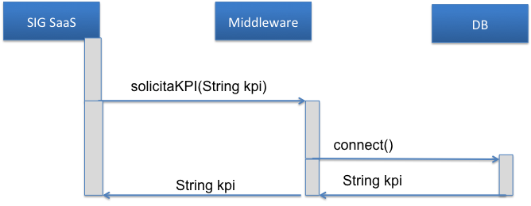

Slide 19
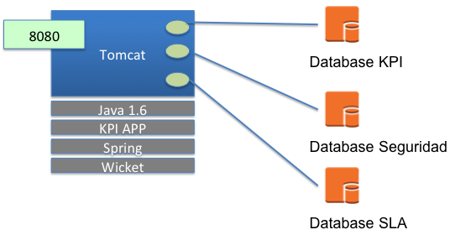

Slide 20
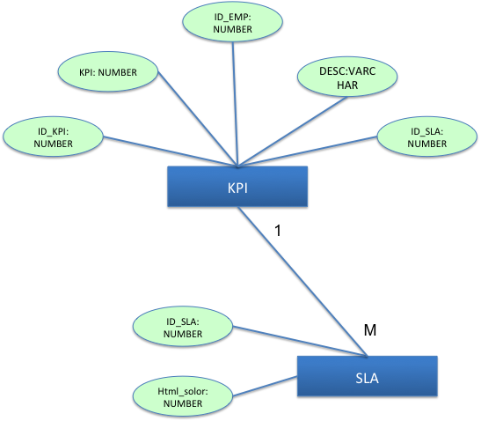

Slide 21
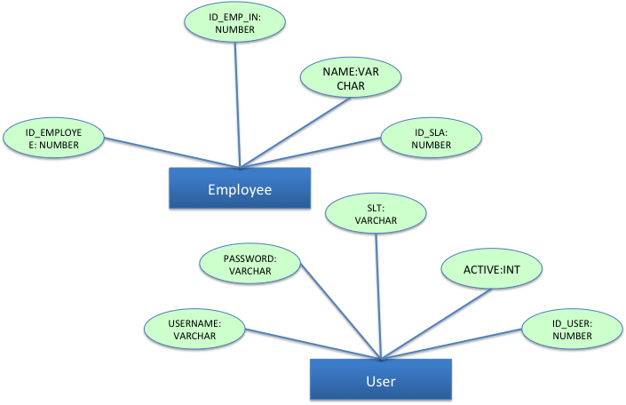

Slide 22
No Implementado
Programa en Java que extrae de cualquier mapeo de Base de Datos.
Arreglos miscelaneos a la aplicación web.
Web Service Proxy multi cliente.
Configuración multi cliente.

Slide 23

“Que la alta gerencia pueda tener su información desde cualquier lugar y de manera amigable, es un valor que no se puede cuantificar, estamos muy agradecidos con este proyecto que pudo poder nuestra información disponible, se agradece también las mejoras en nuestra infraestructura, tarea que nos ha traido estabilidad y seguridad.”
Melvin Sanchez – Jefe de IT Grupo BAIPAL

Slide 24
Demostración

Slide 25
Gracias por su atención!

